Slide 1
Сапа бойынша ұлттық сыйақылар. Қазақстан Республикасы Президентінің "Сапа саласындағы жетістіктері үшін" – "Алтын сапа" сыйақысы.

Slide 2
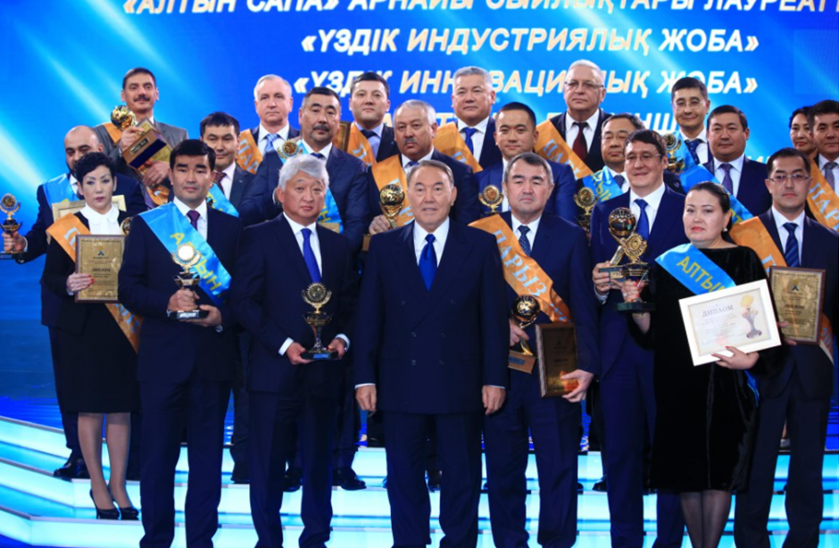
Мазмұны
Тарихы.
Конкурстың негізгі мақсаты.
Басты талаптары.
«Алтын сапа» номинациялары.
Жүлделер.
Кім қатыса алады?
Алтын сапа иегерлерінің силығы.
Қолданылған әдебиеттер.

Slide 3
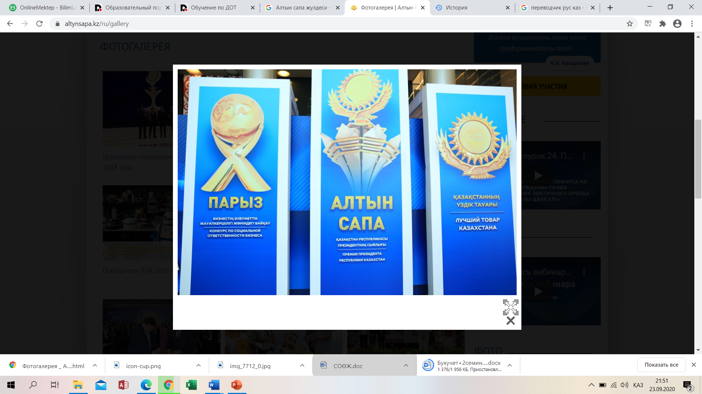
Тарихы
«Алтын Сапа» сыйлығын ҚР Президентіні 2006 жылғы 9 қазанда қабылданған.
«Қазақстанның жаңа экономикасын қалыптастыру, жеке өндірістер мен тауарлар және қызметтер сапасының үздіксіз артуын қамтамасыз ету мақсатында Қазақстан Республикасы Президентінің «Алтын сапа» сыйлығын алуға арналған байқау туралы» № 194 Жарлығымен тағайындалған.

Slide 4
Конкурстың негізгі мақсаты
Жеке және заңды тұлғалардың отандық өнімнің сапасын арттыруға бағытталған қызметін жандандыру;
Қазақстан нарығын жоғары сапалы және бәсекеге қабілетті өнімдермен толықтыруға жағдай жасау;
Халық арасында сапа идеясын кеңінен таныту.

Slide 5
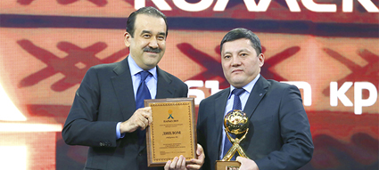
Басты талаптары
Қазақстан Республикасы «Алтын сапа» Премияны талап ететін конкурсқа қатысу үшін Басты талаптары тұтынушылардың сұраныстарын қаңағаттандыру, халықаралық стандарттарды нығайту, сапаны басқару үшін арналған аса тиімді әдістерді қолдану, олардың бәсекелесу қабілеттерін арттыру, жасалатын өнімдерінің сапасын арттыру жөніндегі жасалған жұмыстары мен қызметтердің тиімді нәтижелерге жету болып саналады.

Slide 6
«Алтын сапа» номинациялары
«Өндірістік мақсаттағы үздік кәсіпорын»;
«Халық тұтынатын тауарларды шығаратын үздік кәсіпорын»;
«Қызмет көрсету саласындағы үздік кәсіпорын»;
«Ауылшаруашылық немесе азық-түлік тауарларын шығаратын үздік кәсіпорын»

Slide 7
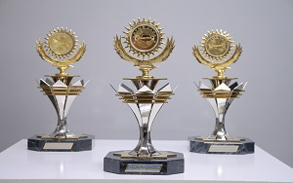
жүлделер
Әр номинация бойынша келесі cанаттар бойынша үш жүлде беріледі:
Шағын кәсіпкерлік субъектісі;
Орта кәсіпкерлік субъектісі;
Ірі кәсіпкерлік субъектісі;
Үздік индустриялық жоба;
Үздік инновациялық жоба.

Slide 8
Кім қатыса алады?
«Алтын сапа» сыйлығын алуға арналған байқауға Қазақстан Республикасы аумағында тауар өндірумен (қару-жарақ және әскери техника өндірумен айналысатындардан басқа), қызмет көрсетумен айналысатын, мемлекеттің қатысу үлесі 50%-дан асатын ұйымдарды, сондай-ақ оңалту және банкроттық туралы Қазақстан Республикасының заңнамасында қарастырылған рәсімдерді жүзеге асыру туралы шешімдер қабылданған ұйымдарды қоспағанда, Қазақстан Республикасы аумағында тауар өндірумен айналысатын жеке кәсіпкерлер мен заңды тұлғалар қатыса алады.

Slide 9



Алтын сапа иегерлерінің силығы
Сыйлық лауреаттарына тиісті диплом, байқау эмблемасы және 450 айлық есептік көрсеткіш ақшалай сыйақы беріледі. Лауреаттар төрт жыл бойы «Алтын сапа» байқауының эмблемасын жарнамалық мақсатта пайдалану құқығына ие болады.

Slide 10
Қолданылған әдебиеттер
https://egov.kz/cms/kk/articles/state_support_measures/altyn_sapa_award
https://altynsapa.kz/ru/node/200
https://ru.wikipedia.org/wiki/%
https://primeminister.kz/ru/news/reviews/altyn-sapa-paryz-i-luchshiy-tovar-kazahstana-kak-proshla-ceremoniya-nagrazhdeniya-luchshih-predpriyatiy-rk

Slide 11


